Slide 1
Universidad Autónoma de Querétaro
Facultad de Contabilidad y Administración- 10, 11 y 12 de noviembre 2021
Maestría
Optimización de procesos en la industria aeronáutica y automotriz mediante el e commerce
Agustin Vega Sánchez
Dra. Josefina Morgan

Slide 2
Optimización de procesos en la industria aeronáutica
y automotriz mediante el e commerce
Universidad Autónoma de Querétaro
Facultad de Contabilidad y Administración- 10, 11 y 12 de noviembre 2021
Justificación
Optimización de procesos en la industria aeronáutica y automotriz mediante el e commerce.
Agustin Vega- Maestría en Comercio y Negocios Internacionales

Slide 3
TEMA DE TESIS
Universidad Autónoma de Querétaro
Facultad de Contabilidad y Administración- 10, 11 y 12 de noviembre 2021
Objetivos
Estudiar la experiencia del usuario y los procesos que conlleva una compra en el e commerce.
Agustin Vega- Maestría en Comercio y Negocios Internacionales

Slide 4
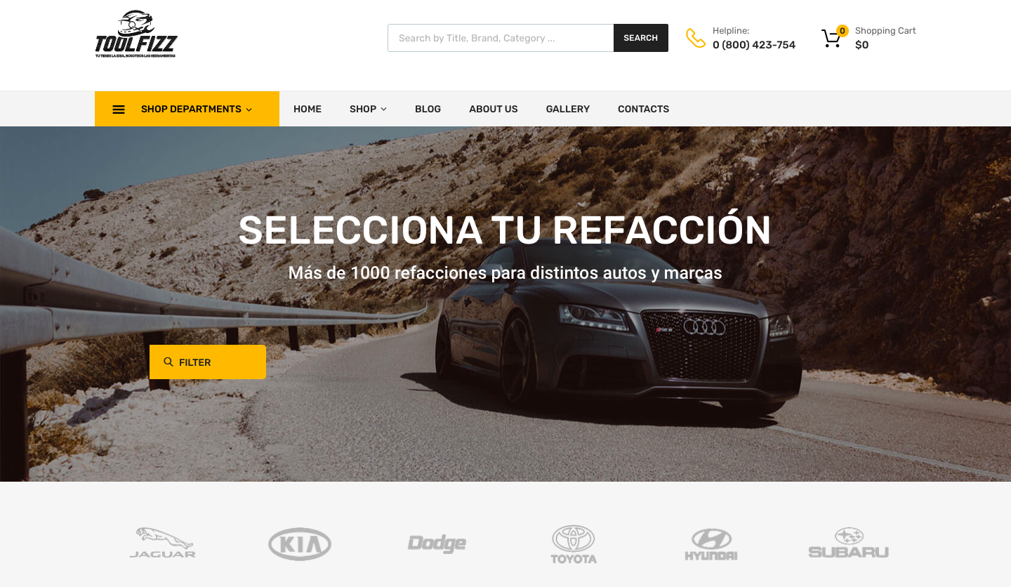
Optimización de procesos en la industria aeronáutica
y automotriz mediante el e commerce
Universidad Autónoma de Querétaro
Facultad de Contabilidad y Administración- 10, 11 y 12 de noviembre 2021
Objetivos Especificos
Mejorar la experiencia del usuario y optimizar procesos mediante una plataforma web.
Agustin Vega- Maestría en Comercio y Negocios Internacionales

Slide 5
Optimización de procesos en la industria aeronáutica
y automotriz mediante el e commerce
Universidad Autónoma de Querétaro
Facultad de Contabilidad y Administración- 10, 11 y 12 de noviembre 2021
Marco teórico:
Comercio Internacional
Comercio electrónico
Autopartes y herramientas aeronáuticas
Agustin Vega- Maestría en Comercio y Negocios Internacionales

Slide 6
Optimización de procesos en la industria aeronáutica
y automotriz mediante el e commerce
Universidad Autónoma de Querétaro
Facultad de Contabilidad y Administración- 10, 11 y 12 de noviembre 2021
Método
Mixto, análisis de información estadística y documental sobre indicadores de autopartes en páginas oficiales de México
Entrevistar expertos en materia de comercio electrónico de la industria de autopartes
Agustin Vega- Maestría en Comercio y Negocios Internacionales

Slide 7
Optimización de procesos en la industria aeronáutica
y automotriz mediante el e commerce
Universidad Autónoma de Querétaro
Facultad de Contabilidad y Administración- 10, 11 y 12 de noviembre 2021
Hipótesis
Un proceso de compra digital con un correcto seguimiento de productos y facturación, así como el mejoramiento de experiencia del usuario podrá abrir camino a generar nuevos clientes mediante cámaras empresariales y clústers.
Agustin Vega- Maestría en Comercio y Negocios Internacionales

Slide 8
Optimización de procesos en la industria aeronáutica
y automotriz mediante el e commerce
Universidad Autónoma de Querétaro
Facultad de Contabilidad y Administración- 10, 11 y 12 de noviembre 2021
Pregunta General
¿De que manera el comercio electrónico puede impactar en el proceso de venta y recepción de productos a clientes de la industria de autopartes y automotriz?
Preguntas secundarias
¿Qué beneficios o programas se podrían integrar a la plataforma para uso del cliente?
¿Cuales son las principales cámaras empresariales y clusters que apoyan la vinculación entre vendedores y compradores?
¿Cuales son los principales programas y software que permiten el crecimiento de las empresas?
Agustin Vega- Maestría en Comercio y Negocios Internacionales

Slide 9
Optimización de procesos en la industria aeronáutica
y automotriz mediante el e commerce
Universidad Autónoma de Querétaro
Facultad de Contabilidad y Administración- 10, 11 y 12 de noviembre 2021
Variables
Variable independiente: Metodología de operación para comercio internacional dentro de la industria
Variable dependiente: Experiencia del usuario dentro de plataformas digitales.
Agustin Vega- Maestría en Comercio y Negocios Internacionales

Slide 10
Optimización de procesos en la industria aeronáutica
y automotriz mediante el e commerce
Universidad Autónoma de Querétaro
Facultad de Contabilidad y Administración- 10, 11 y 12 de noviembre 2021
Indicadores
Crecimiento del comercio electrónico en México
Principales marcas de autos más vendidos en México
Marcas de autopartes y de herramientas aeronáuticas
Importación de herramientas aeronáuticas y autopartes a México
Agustin Vega- Maestría en Comercio y Negocios Internacionales

Slide 11
Optimización de procesos en la industria aeronáutica
y automotriz mediante el e commerce
Universidad Autónoma de Querétaro
Facultad de Contabilidad y Administración- 10, 11 y 12 de noviembre 2021
Resultados Esperados
Clientes generados
Tráfico en página web
Proveedores consolidados en plataforma
Campañas de marketing generadas exitosamente
Agustin Vega- Maestría en Comercio y Negocios Internacionales

Slide 12
Optimización de procesos en la industria aeronáutica
y automotriz mediante el e commerce
Universidad Autónoma de Querétaro
Facultad de Contabilidad y Administración- 10, 11 y 12 de noviembre 2021
Referencias
woocommerce.com
wordpress.org
namecheap.com
smartlook.com
semrush.com
Agustin Vega- Maestría en Comercio y Negocios Internacionales

Slide 13
Optimización de procesos en la industria aeronáutica
y automotriz mediante el e commerce
Universidad Autónoma de Querétaro
Facultad de Contabilidad y Administración- 10, 11 y 12 de noviembre 2021
Lic. Agustín Vega Sánchez
26 años
Universidad de proveniencia: ITESM Campus Querétaro
Estudiante posgrado: Universidad Autónoma de Querétaro
Agustin Vega- Maestría en Comercio y Negocios Internacionales

